Slide 1
02 数字信号处理：傅里叶分析 复习
薛向阳
邮件：xyxue@fudan.edu.cn
办公室：计算机楼408房间

Slide 2
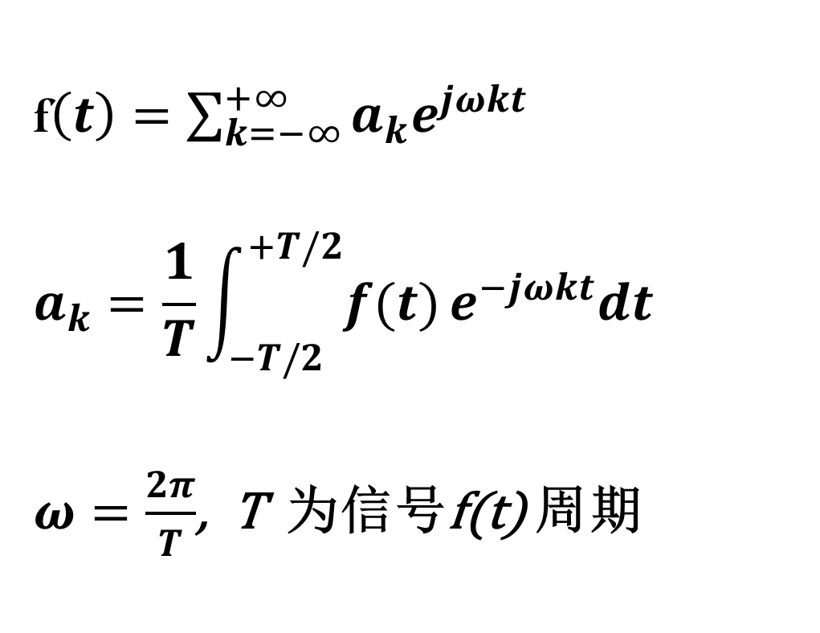
连续时间周期信号的傅里叶级数
f$\left(t\right)=\sum_{k=−∞}^{+∞}{a_{k}e^{jωkt}}$
$$a_{k}=\frac{1}{T}\int_{−T/2}^{+T/2}{f(t)}e^{−jωkt}dt$$
$ω=\frac{2π}{T}$, T 为信号f(t) 周期

Slide 3
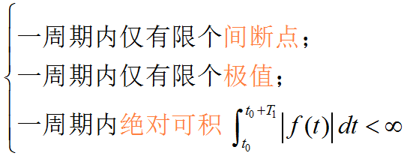
Dirichlet 条件
周期性信号 f(t) 傅里叶级数存在的充分条件：狄利可雷
通常所遇到的周期性信号都能满足此条件。

Slide 4
随着周期T增加，观察频谱的变化
-T/2
T/2
T/2

Slide 5
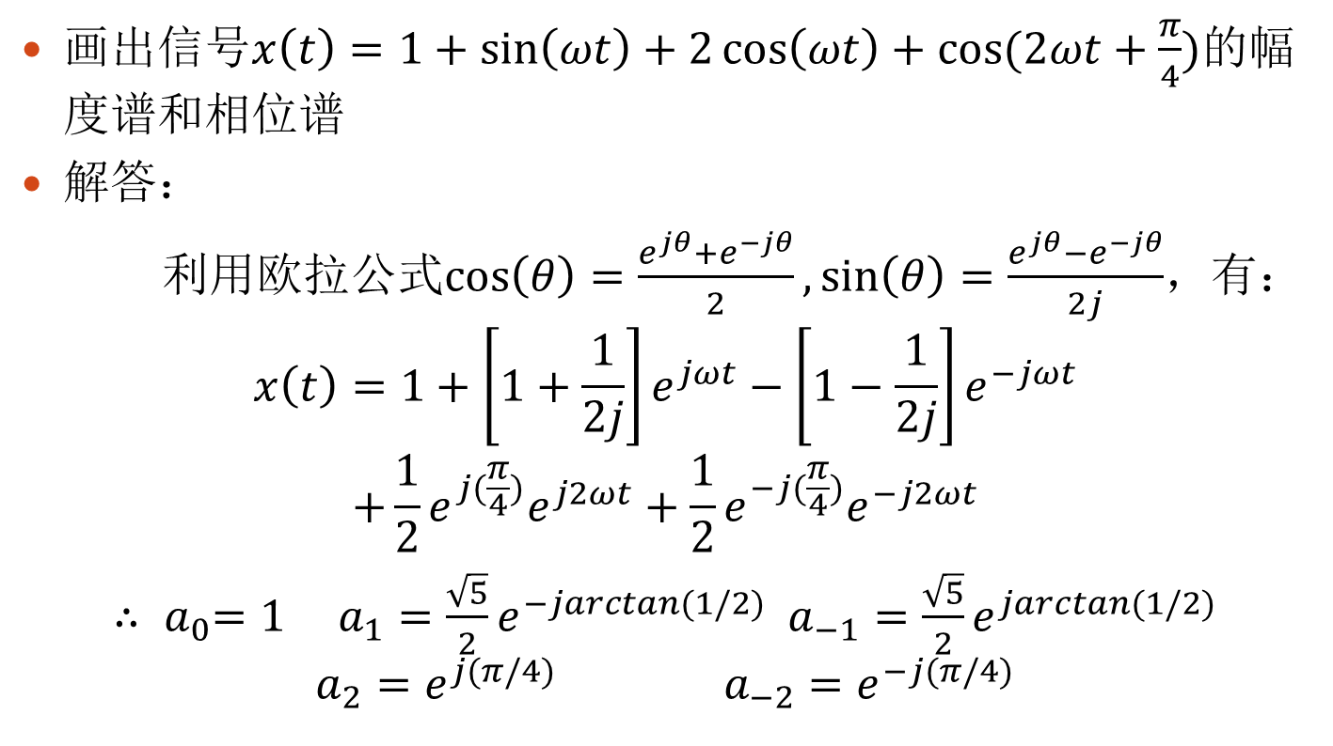
习题（1）
画出信号$x\left(t\right)=1+\sin\left(ωt\right)+2\cos\left(ωt\right)+cos⁡(2ωt+\frac{π}{4})$的幅度谱和相位谱
解答：
利用欧拉公式$\cos\left(θ\right)=\frac{e^{jθ}+e^{−jθ}}{2},\sin\left(θ\right)=\frac{e^{jθ}−e^{−jθ}}{2j}$，有：
$$x\left(t\right)=1+\left[1+\frac{1}{2j}\right]e^{jωt}−\left[1−\frac{1}{2j}\right]e^{−jωt}$$
$$+\frac{1}{2}e^{j(\frac{π}{4})}e^{j2ωt}+\frac{1}{2}e^{−j(\frac{π}{4})}e^{−j2ωt}$$
${∴ a}_{0}=1$ $a_{1}=\frac{\sqrt{5}}{2}e^{−jarctan(1/2)} a_{−1}=\frac{\sqrt{5}}{2}e^{jarctan(1/2)}$
$$a_{2}=e^{j(π/4)} a_{−2}=e^{−j(π/4)}$$

Slide 6
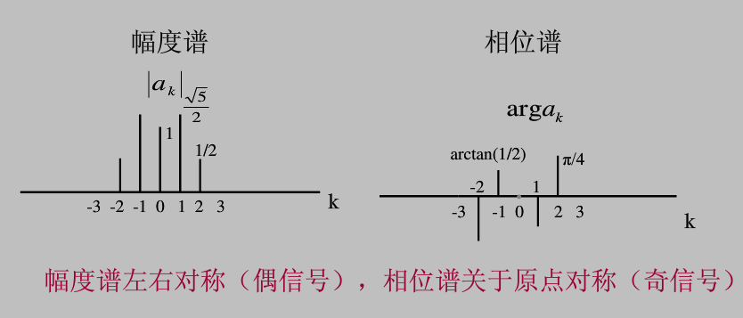
习题（1）：幅度谱和相位谱

Slide 7
习题（2）：单边指数信号傅里叶变换
$$f\left(t\right)=\begin{matrix}e^{−αt}u(t) & (α>0)\end{matrix}$$

Slide 8
幅度谱
相位谱

Slide 9
习题（3）：偶双边指数信号傅里叶变换
$$f\left(t\right)=\begin{matrix}e^{−α|t|} & (α>0)\end{matrix}$$

Slide 10
相位等于0
幅度谱
相位谱

Slide 11
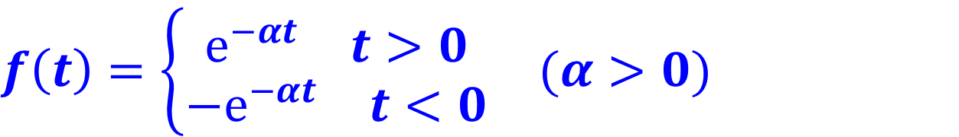
习题（4）：奇双边指数信号傅里叶变换
$$f\left(t\right)=\begin{matrix}\left\{\begin{matrix}\begin{matrix}e^{−αt} & t>0\end{matrix} \\ \begin{matrix}{−e}^{−αt} & t<0\end{matrix}\end{matrix}\right. & (α>0)\end{matrix}$$

Slide 12
幅度谱
相位谱

Slide 13
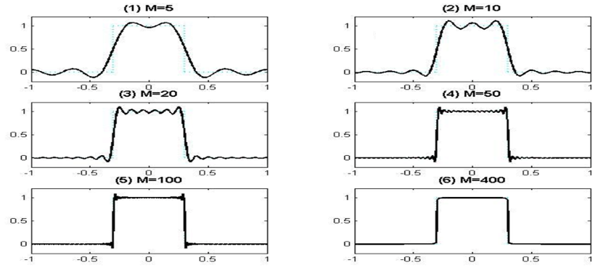


习题（5）：Gibbs效应
设方波信号$x\left(t\right)=\left\{\begin{aligned}1 (0.0≤|t|<0.3) \\ &0 (0.3≤|t|≤0.5)\end{aligned}\right.，$于是有：
$x\left(t\right)=\sum_{n=−∞}^{n=+∞}{\frac{sin⁡(0.6nπ)}{nπ}e^{j2πnt}} t∈\left[−0.5,0.5\right]$
$x\left(t\right)≈\sum_{n=−M}^{n=+M}{\frac{sin⁡(0.6nπ)}{nπ}e^{j2πnt}} t∈[−0.5,0.5]$
原因：在$t=±0.3$处出现了明显振荡现象，随着M增大，这些振荡并没有消失，而是更加集中于跳变点附近。这种在跳变点处出现的振荡现象被称为吉布斯（Gibbs）现象，它是由于在反变换计算过程中，用有限M项近似无限项从而丢失原始信号中的高频成分所致。

Slide 14
傅里叶变换的性质
对称性
奇偶虚实性
共轭特性
时移特性
微分特性
能量守恒
线性
时间反转
尺度变换
频移
积分
卷积

Slide 15
对称性（1）

Slide 16
对称性（2）

Slide 17
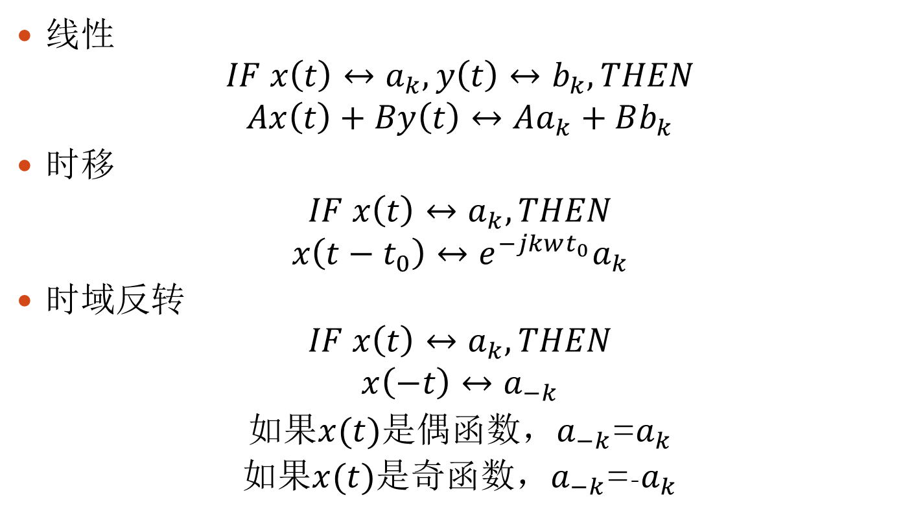
性质（2）
线性
$$IF x\left(t\right)↔a_{k},y\left(t\right)↔b_{k},THEN$$
$$Ax\left(t\right)+By\left(t\right)↔Aa_{k}+Bb_{k}$$
时移
$IF x\left(t\right)↔a_{k}, THEN$
$$x\left(t−t_{0}\right)↔{e^{−jkwt_{0}}a}_{k}$$
时域反转
$$IF x\left(t\right)↔a_{k}, THEN$$
$$x\left(−t\right)↔a_{−k}$$
如果$x(t)$是偶函数，$a_{−k}$=$a_{k}$
如果$x(t)$是奇函数，$a_{−k}$=-$a_{k}$

Slide 18

性质（3）
共轭
$$IF x\left(t\right)↔a_{k}, THEN$$
$$x^{∗}\left(t\right)↔a_{−k}^{∗}$$
能量守恒
$$IF x\left(t\right)↔a_{k}, THEN$$
$$\frac{1}{T}\int{|x\left(t\right)|^{2}dt=\sum_{k=−∞}^{∞}{|a_{k}|^{2}}}$$

Slide 19
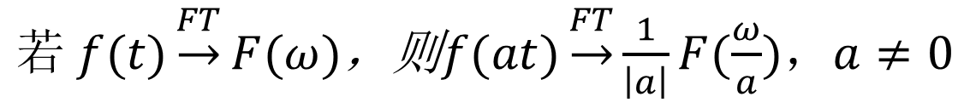
尺度变换性（4）
$若 f(t)\underset{→}{FT}F(ω)$，则$f(at)\underset{→}{FT}\frac{1}{\left|a\right|}F(\frac{ω}{a})，a≠0$
当信号在时域中压缩（a>1)，等效于在频域中扩展。
当信号在时域中扩展（a<1)，等效于在频域中压缩。
当信号在时域中 沿纵轴反折（a=-1)，说明信号在时域中沿纵轴反折等效于在频域中频谱也沿纵轴反折。

Slide 20
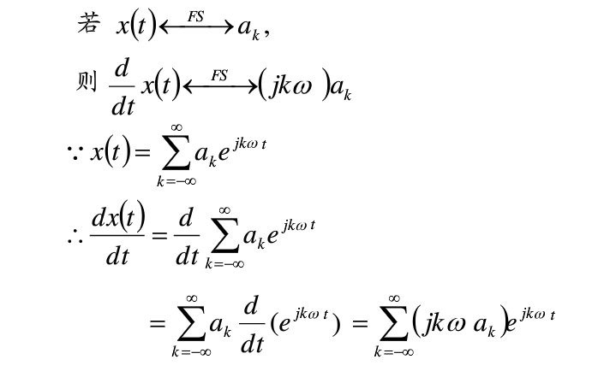

微分性质的证明（5）
微分：$IF x\left(t\right)↔a_{k}, THEN$
$$x^{′}\left(t\right)↔jkωa_{k}$$

Slide 21



卷积（6）
$$f_{1}(t)\underset{→}{FT}F_{1}(ω)$$
$$f_{2}(t)\underset{→}{FT}F_{2}(ω)$$
如果:
$$f_{1}(t)∗f_{2}(t)\underset{→}{FT}F_{1}(ω)×F_{2}(ω)$$
那么:

Slide 22
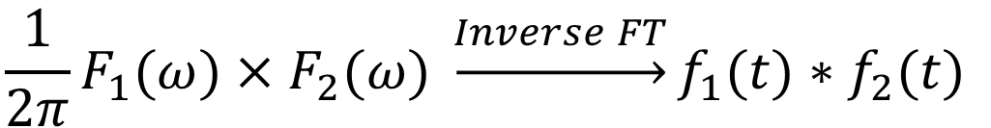
卷积（6）
$$f_{1}(t)\underset{→}{FT}F_{1}(ω)$$
$$f_{2}(t)\underset{→}{FT}F_{2}(ω)$$
如果:
$${\frac{1}{2π}F}_{1}(ω)×F_{2}(ω) \underset{→}{Inverse FT}f_{1}(t)∗f_{2}(t)$$
那么:
例题: 计算余弦的频谱

Slide 23
乘
卷积

Slide 24

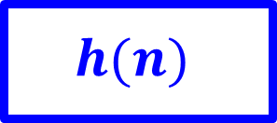
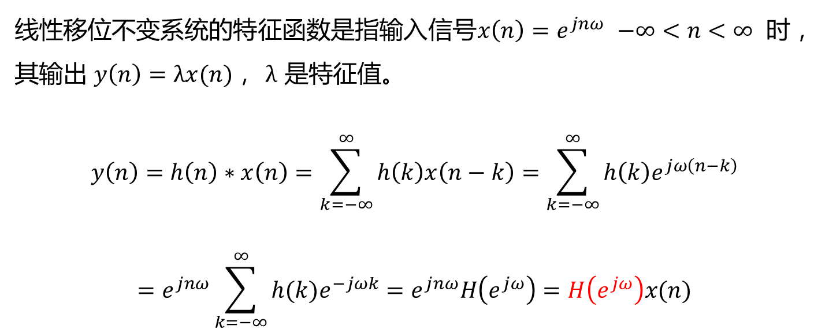

线性移位不变系统的频率响应
信号的傅里叶表示提供了一种将信号映射到另一个“域”进行处理的方法，一种不同的解释信号和系统的方式。
$$x(n)$$
$$y(n)$$
$$h(n)$$
线性移位不变系统的特征函数是指输入信号$x\left(n\right)=e^{jnω}$ $−∞<n<∞$ 时，其输出 $y\left(n\right)=λx(n)$， $λ$ 是特征值。
$$y\left(n\right)=h\left(n\right)∗x\left(n\right)=\sum_{k=−∞}^{∞}{h\left(k\right)x\left(n−k\right)}=\sum_{k=−∞}^{∞}{h\left(k\right)e^{jω\left(n−k\right)}}$$
$$=e^{jnω}\sum_{k=−∞}^{∞}{h(k)e^{−jωk}}=e^{jnω}H\left(e^{jω}\right)=H\left(e^{jω}\right)x(n)$$

Slide 25
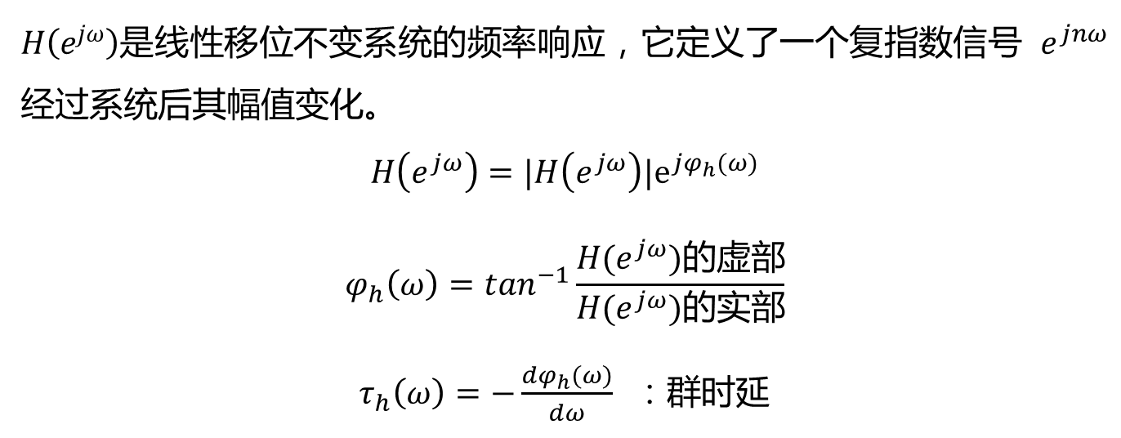
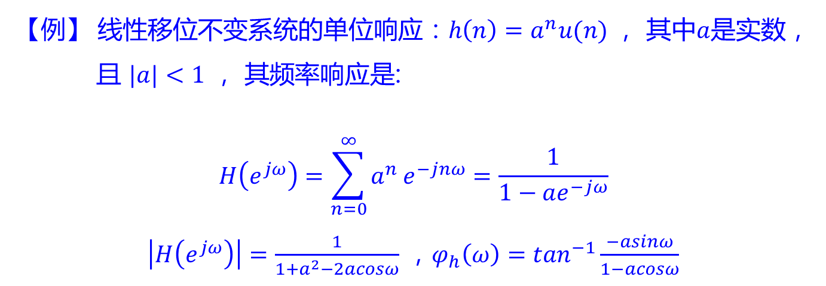
$H\left(e^{jω}\right)$是线性移位不变系统的频率响应，它定义了一个复指数信号 $e^{jnω}$经过系统后其幅值变化。
$$H\left(e^{jω}\right)=|H\left(e^{jω}\right)|e^{jφ_{h}(ω)}$$
$$φ_{h}\left(ω\right)=\tan^{−1}\frac{H(e^{jω})的虚部}{H(e^{jω})的实部}$$
$τ_{h}\left(ω\right)=−\frac{dφ_{h}(ω)}{dω}$ ：群时延
【例】 线性移位不变系统的单位响应：$h\left(n\right)=a^{n}u(n)$ ， 其中$a$是实数，
且 $|a|<1$ ， 其频率响应是:
$$H\left(e^{jω}\right)=\sum_{n=0}^{∞}{a^{n}}e^{−jnω}=\frac{1}{1−ae^{−jω}}$$
$\left|H\left(e^{jω}\right)\right|=\frac{1}{1+a^{2}−2acosω}$ ，$φ_{h}\left(ω\right)=\tan^{−1}\frac{−asinω}{1−acosω}$

Slide 26

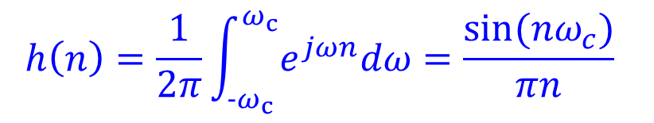
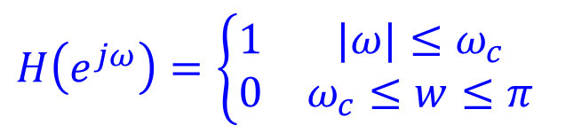

【例】对于一个具有频率响应 $H(e^{jω})$ 的线性移位不变系统，
计算其单位冲激响应 $h(n)$ 如下：
理想低通
滤波器
$−π −ω_{c}$ ${ ω}_{c} π$
$H\left(e^{jω}\right)=\left\{\begin{matrix}1 & |ω|≤ω_{c} \\ 0 & ω_{c}≤w≤π\end{matrix}\right.$
$$h\left(n\right)=\frac{1}{2π}\int_{-ω_{c}}^{ω_{c}}{e^{jωn}dω}=\frac{sin⁡(nω_{c})}{πn}$$

Slide 27




滤波器
可用系统特性来表征，可用频率响应来分类
$−π −ω_{c}$ ${ ω}_{c} π$
$−π −ω_{c}$ ${ ω}_{c} π$
理想低通滤波器
理想高通滤波器
$$−π{−ω}_{2}{-ω}_{1}{ ω}_{1}{ ω}_{2} π$$
$$−π{−ω}_{2}{-ω}_{1}{ ω}_{1}{ ω}_{2} π$$
理想带通滤波器
理想带阻滤波器

Slide 28
谢谢！
Notes:
http://wenku.baidu.com/view/2db907b9fd0a79563c1e7278.html?re=view

